Slide 1
স্বাগতম
LOADING

Slide 2



সবাইকে শুভেচ্ছা

Slide 3
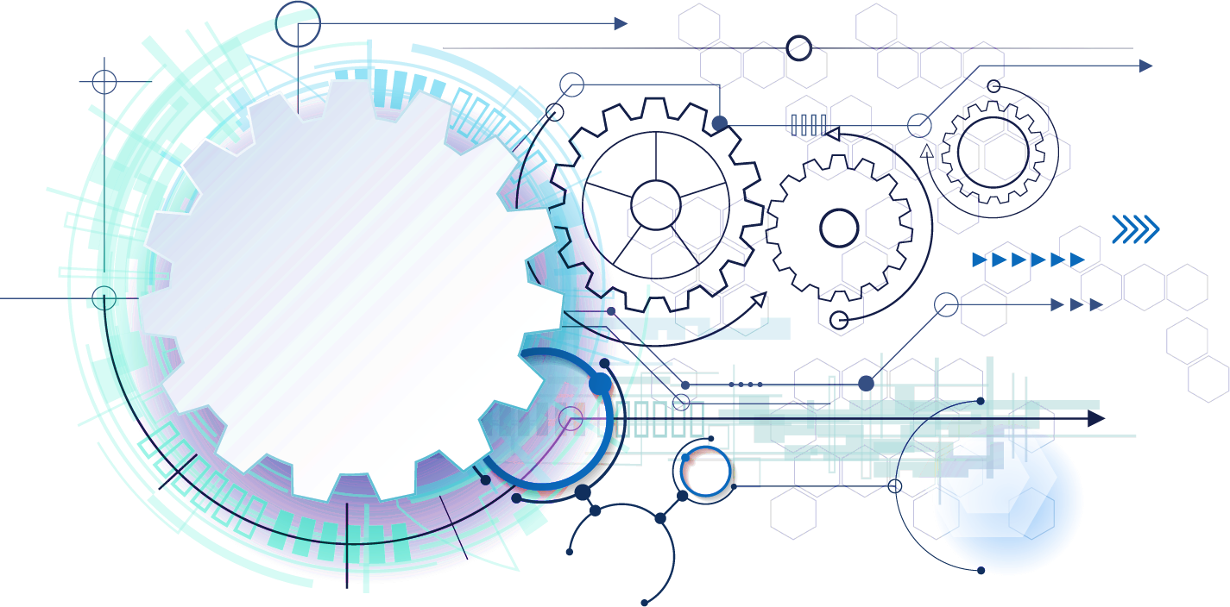

পরিচিতি
আবু হাসান
সহকারি শিক্ষক
বিজবাগ সরকারি প্রাথমিক বিদ্যালয় ।
সেনবাগ, নোয়াখালী ।
E-mail: mdabuhasan47@gmail.com

Slide 4

পাঠ পরিচিতি
শ্রেণীঃ পঞ্চম
বিষয়ঃ প্রাথমিক বিজ্ঞান
অধ্যায়ঃ ৯
পাঠ শিরোনামঃ বিজ্ঞান ও প্রযুক্তি

Slide 5

শিখনফলঃ
১
১০.২.১ প্রযুক্তির বিকাশ ও ব্যবহারের মাধ্যমে জীবনযাপনের মান উন্নয়নের বর্ণনা করতে পারবে।

Slide 6
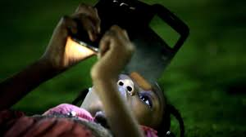

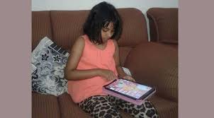
এসো কিছু চিত্র দেখি

Slide 7

আজকের পাঠ (প্রযুক্তির ক্ষতিকর প্রভাব)

Slide 8

একক কাজ
প্রযুক্তির ক্ষতিকর প্রভাব কি ?
দুটি প্রভাব লিখ।

Slide 9

প্রযুক্তির ক্ষতিকর প্রভাবঃ
১। পরিবেশ দূষণ,
২। অস্ত্র তৈরি
৩। অন্যান্য ক্ষতিকর প্রভাব

Slide 10
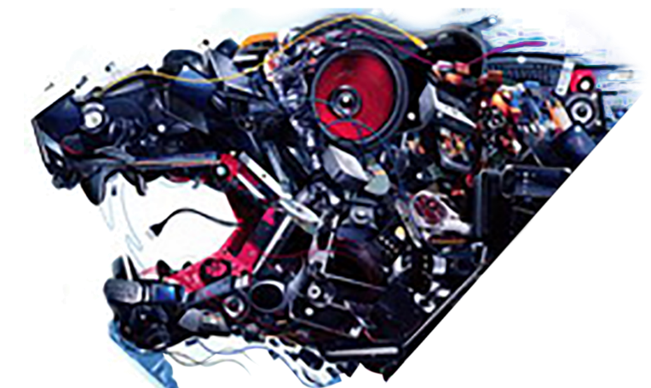
প্রযুক্তি বিভিন্ন সমস্যা সমাধান করে মানুষের জীবনকে নিরাপদ,উন্নত ও আরামদায়ক করেছে। প্রযুক্তি আবার নানারকম সমস্যাও সৃষ্টি করছে।

Slide 11
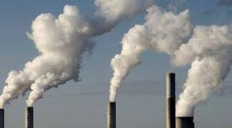
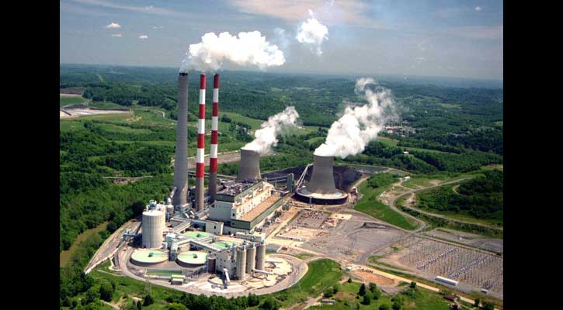
পরিবেশ দূষণ: বিদ্যুৎ উৎপাদন কেন্দ্রে কয়লা পুড়িয়ে আমরা বিদ্যুৎ উৎপন্ন করি কিন্তু এর ফলে বায়ুও দূষিত
হয়।বায়ু দূষণ বৈশ্বিক উষ্ণায়ন ও এসিড বৃষ্টির মতো পরিবেশের উপর বিভিন্ন ক্ষতিকর প্রভাব সৃষ্টি করছে।

Slide 12
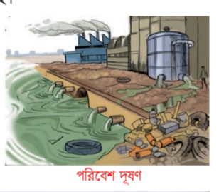
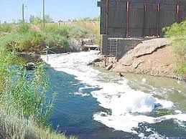
পরিবেশ দূষণ: রাসায়নিক সার এবং কীটনাশক অধিক খাদ্য উৎপাদনে সাহায্য করে। এগুলো ব্যবহারের
ফলে আবার মাটি এবং পানি দূষিত হয় যা জীবের জন্য মারাত্বক ক্ষতিকর।

Slide 13
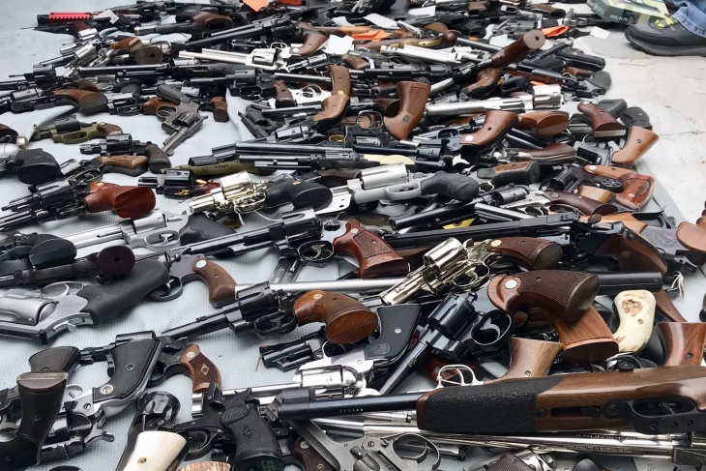
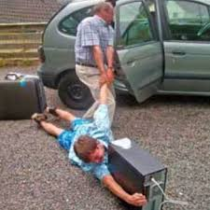
অস্ত্র তৈরিঃ আধুনিক প্রযুক্তির সবচেয়ে ভয়াবহ প্রয়োগ হলো যুদ্ধের অস্ত্র তৈরি ও এর ব্যবহার। যেমন-বন্দুক,বোমা,ট্যাংক ইত্যাদি।

Slide 14
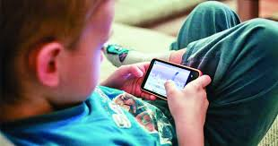
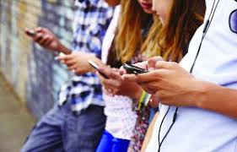
অন্যান্য ক্ষতিকর প্রভাব: অনেক সময় প্রযুক্তির ব্যবহার নেশায় পরিণত হয়।টেলিভিশন ও কম্পিউটারের ব্যবহার যদি ভালো কাজে নিয়োজিত না হয়, তা আমাদের সময়ের অপচয় ঘটায়।

Slide 15


অন্যান্য ক্ষতিকর প্রভাব: নিয়মিত খেলাধুলা,ব্যায়াম ও মুক্তচিন্তার পথে প্রযুক্তি বাধা সৃষ্টি করে।এক নাগাড়ে দুই ঘন্টার বেশি টেলিভিশন দেখা বা কম্পিউটার ব্যবহার করা স্বাস্থ্যের জন্য ক্ষতিকর।

Slide 16

জোড়ায় কাজ
প্রযুক্তির ক্ষতিকর প্রভাব কিভাবে নেশায় পরিণত হয় তা ৩ টি বাক্যে লিখ।

Slide 17


তোমার প্রাথমিক বিজ্ঞান বইয়ের ৬৬ নং পৃষ্ঠা খুলে মনযোগ সহকারে পড়।

Slide 18

বাড়ির কাজ
# প্রযুক্তির বিরূপ প্রভাব সমূহের একটি তালিকা তৈরি করে আনবে।

Slide 19
সবাইকে ধন্যবাদ
Notes:
ধন্যবাদ দ্বারা শ্রেণীর কার্যক্রম সমাপ্ত করা যেতে পারে।

